Slide 1


Правительство Самарской области
УЧАСТИЕ САМАРСКОЙ ОБЛАСТИ
В РЕАЛИЗАЦИИ МЕРОПРИЯТИЙ НАЦИОНАЛЬНОГО ПРОЕКТА
«ТУРИЗМ И ИНДУСТРИЯ ГОСТЕПРИИМСТВА»
ФЕДЕРАЛЬНЫЙ ПРОЕКТ
«ПОВЫШЕНИЕ ДОСТУПНОСТИ ТУРИСТИЧЕСКИХ ПРОДУКТОВ»
19.08.2022

Slide 2


Региональный проект
«ПОВЫШЕНИЕ ДОСТУПНОСТИ ТУРИСТИЧЕСКИХ ПРОДУКТОВ (Самарская область)»
Правительство Самарской области
БЮДЖЕТНЫЕ АССИГНОВАНИЯ
Российская Федерация: Федеральный бюджет:
2022 год - 500 млн. руб.
Показатель: 18 регионов
Количество (5-9кл.) более 100 тыс. чел.
Самарская область:
Федеральный бюджет:
2022 год - 38,1 млн. руб.
Региональный бюджет:
2022 год - 6,2 млн. руб.
Количество учащихся 5-9 классов:
7611 чел.

Slide 3
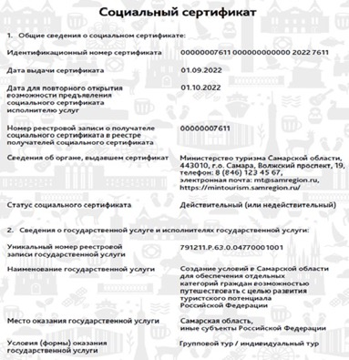
Правительство Самарской области
Социальный сертификат даёт право:
Воспользоваться экскурсионной программой
Размещение в гостинице категории
«три звезды» и выше
Предоставление питания в соответствии с санитарными правилами и нормами
Организованный трансфер по туристическому маршруту
География маршрутов ориентирована на посещение достопримечательностей Самарской области

Slide 4
Получатели социальных – Учащиеся 5 - 9 классов сертификатов
Правительство Самарской области
Категория учащихся
– Дети, проявившие выдающиеся способности, добившиеся успехов в учебной и (или) общественной,
научной (научно-исследовательской), творческой, физкультурно-спортивной, добровольческой (волонтерской) деятельности
– Юридические лица – региональные туроператоры
Исполнители

Slide 5

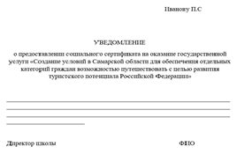
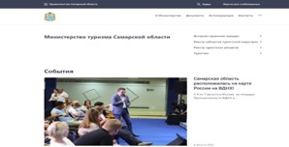
Правительство Самарской области
Шаги родителей:
1. Получить уведомление от школы о возможности
воспользоваться социальным сертификатом
2. Выбрать туроператора,
туристскую программу и дату поездки на сайте министерства туризма Самарской области https://mintourism.samregion.ru/

Slide 6

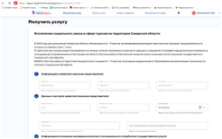
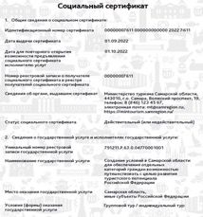
Правительство Самарской области
Шаги родителей:
3. Заполнить электронное заявление
на региональном портале государственных и муниципальных услуг https://gosuslugi.samregion.ru
4. Получить социальный сертификат на туристскую поездку в электронной форме в своем личном кабинете
на региональном портале государственных и муниципальных услуг
https://gosuslugi.samregion.ru

Slide 7

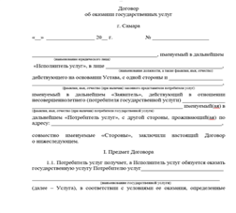
Правительство Самарской области
Шаги родителей:
5. Подписать договор с туроператором
6. Прибыть на место начала туристского маршрута
в соответствующую дату и время (привезти ребенка)
7. Прибыть на место окончания туристского маршрута в соответствующую дату и время (забрать ребенка)
ВАЖНО! Воспользоваться туристической поездкой смогут учащиеся, чьи родители были уведомлены образовательной организацией о возможности получить социальный сертификат

Slide 8
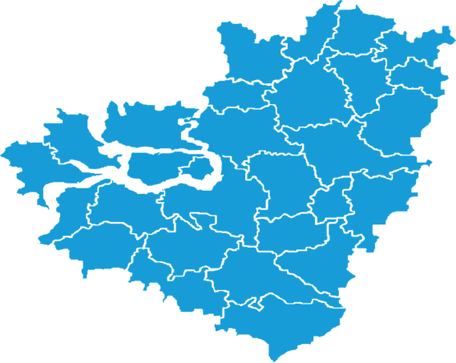
Правительство Самарской области
28
27
26
46
27
24
17
105
56
1 605
59
37
137
104
375
139
155
2 683
62
51
81
31
44
64
28
36
19
38
33
41

Slide 9
Квоты для распределения социальных сертификатов между обучающимися 5-9 классов ОО Самарской области:
Правительство Самарской области
Муниципальные образования | Кол-во сертифи- катов | Муниципальные образования | Кол-во сертифи-катов | Муниципальные образования | Кол-во сертифи- катов | Муниципальные образования | Кол-во сертифи- катов
Кинель | 155 | М.р.Исаклинский | 27 | М.р.Ставропольский | 151 | М.р.Пестравский | 33
М.р.Кинельский | 62 | М.р.Камышлин-ский | 24 | М.р.Нефтегорский | 64 | М.р.Приволжский | 51
Отрадный | 111 | М.р.Клявлинский | 26 | М.р.Алексеевский | 19 | М.р.Хворостянский | 28
М.р.Кинель-Черкасский | 104 | М.р.Краснояр-ский | 137 | М.р.Борский | 44 | Сызрань | 375
М.р.Богатовский | 31 | М.р.Кошкинскин-ский | 46 | Чапаевск | 163 | Октябрьск | 55
Г.Похвистнево | 59 | М.р.Елховский | 17 | М.р.Безенчукский | 81 | М.р.Сызранский | 53
М.р.Похвистнев-ский | 56 | Жигулевск | 139 | М.р.Красноармей-ский | 36 | М.р.Шигонский | 37
____________________________________________________________________

Slide 10
Правительство Самарской области
Квоты для распределения социальных сертификатов между обучающимися 5-9 классов ОО Самарской области:
Муниципальные образования | Кол-во сертификатов | Муниципальные образования | Кол-во сертификатов
М.р.Сергиевский | 105 | Самара | 2683
М.р.Челно-Вершинский | 27 | Тольятти | 1605
М.р.Шенталинский | 28 | М.р.Волжский | 317
Новокуйбышевск | 222 | М.р.Большеглушицкий | 38
М.р.Большечерниговский | 41
____________________________________________________________________

Slide 11
Правительство Самарской области
Задачи для территориальных управлений/
Департаментов образования:
ознакомить ОО с проектом и механизмом его реализации;
направить в ОО программы туристических маршрутов согласно квоте для набора обучающихся;
обеспечить взаимодействие ОО с министерством туризма в ходе реализации проекта;
проконтролировать формирование в ОО групп обучающихся для путешествий согласно квотам.

Slide 12
Правительство Самарской области
Задачи для общеобразовательных организаций:
ознакомить целевую группу обучающихся и их родителей с механизмом получения социального сертификата на путешествия и предлагаемыми туристическими маршрутами;
сформировать в соответствии с квотами и желаниями организованные группы обучающихся ОО и распределить их по предлагаемым туристическим маршрутам;
определить педагогов, сопровождающих обучающихся во время путешествия, возложив на них ответственность за жизнь и здоровье детей;
провести родительские собрания с приглашением туроператора (родители подписывают договор с туроператором и передают ему сертификат);
организовать доставку обучающихся от места проживания к месту начала маршрута и обратно.

